Slide 1
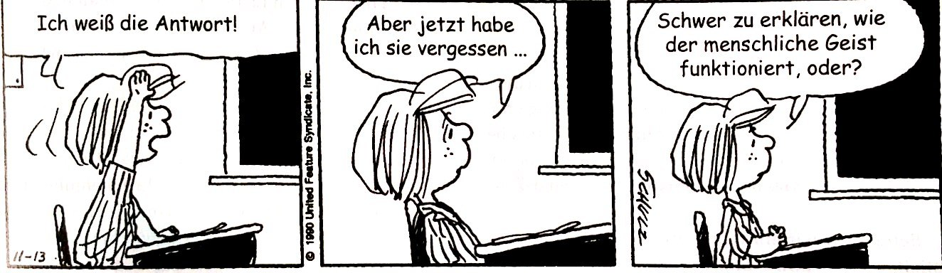
Kann man Menschen in den Kopf schauen?
Naturwissenschaft für Querdenker
20. Juni 2013
Florian Scharf
Notes:
Erstmal fragen, was sie mit Psychologie verbinden
Ziel erklären → persönliches Ziel
→ Theorien und ihre Grenzen
caro.franzke@gmx.de

Slide 2
„... und dann gibt es da noch wissenschaftliche Gebiete, über die jeder scheinbar gut Bescheid weiß, bevor er sich genauer damit beschäftigt hat. Nehmen wir die „Sozialpsychologie“; [...] jeder Laie „weiß“, worum es in der „Psychologie“ geht und auch was „sozial“ bedeutet. Wer die Massenmedien nutzt, muss zwangsläufig etwas hören, sehen und lesen über die „sozialen“ Folgen oder Kosten der Globalisierung und über das „Psychologische“ an den neuesten Höhen und Tiefen des Aktienmarkts. Im Unterschied zur Astrophysik und zur Hämatologie war „Psychologie“ nie ausschließlich und unzweideutig der Name einer wissenschaftlichen Disziplin.“ (C. F. Graumann, 2002)
Notes:
Um uns wissenschaftlich mit Psychologie zu beschäftigen, müssen wir zunächst vergessen, was wir über Psychologie wissen.
Entnommen aus Vorlesung Sozialpsychologie Universität Leipzig am 09.04.2013

Slide 3
Gliederung
Psychologie als Wissenschaft
Behaviorismus
Kognitionspsychologie am Beispiel
Methoden der kognitiven Neurowissenschaften

Slide 4
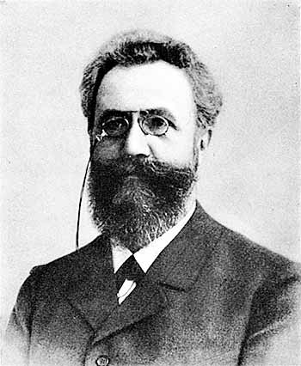
Psychologie vs. Alltagspsychologie
„[...] Psychologie [ist] die wissenschaftliche Untersuchung des Verhaltens von Individuen und dere[r] mentale[r] Prozesse[].“ (Gerrig & Zimbardo, 18. Auflage)
„Die Psychologie hat eine lange Vergangenheit, aber nur eine kurze Geschichte.“ (Hermann Ebbinghaus)
Notes:
bereits Platon, Sokrates, Aristoteles machten sich Gedanken über das Wesen des Menschen

Slide 5
Psychologie ≠ Alltagspsychologie
Psychologie als Wissenschaft
Merkmale psychologischer Forschung:
  geht von Modellen aus
  trifft Vorhersagen über Experimentausgänge (Falsizifizierbarkeit)
  statistische Analyse
  Fazit: Annahmen werden systematisch überprüft!
Merkmale der Alltagspsychologie:
  sehr viele Einzelaussagen
  teilweise widersprüchlich: „Gleich und gleich gesellt sich gern.“ vs. „Gegensätze ziehen sich an.“
„[...] ein Aussagensystem, das jeden beliebigen Befund und damit auch immer sein Gegenteil erklärt und vorhersagt, erklärt letztlich nichts und liefert wertlose Vorhersagen.“ (Asendorpf, 4. Auflage, S.9)
Notes:
„[...] ein Aussagensystem, das jeden beliebigen Befund und damit auch immer sein Gegenteil erklärt und vorhersagt, erklärt letztlich nichts und liefert wertlose Vorhersagen.“ (Asendorpf, S.9)
„Gleich und Gleich gesellt sich gern.“
„Gegensätze ziehen sich an.“

Slide 6
Einige Strömungen der Psychologie
Gestalt-psychologie
Behaviorismus
Kognitions-psychologie
kognitive Neurowissen-schaften
Psychophysik
psycho-dynamische Theorien
Notes:
EXEMPLARISCH! → stehen eher nebeneinander als nacheinander
Jahreszahlen

Slide 7
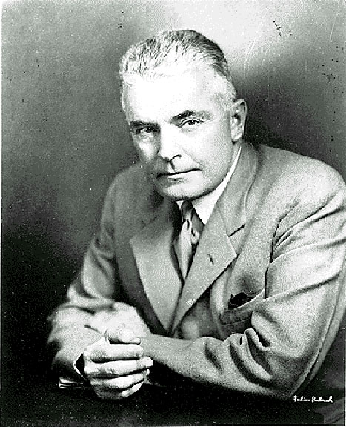
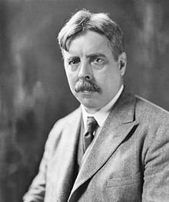
Behaviorismus (ca. 1900 – 1960)
Ansatz: Allein beobachtbares Verhalten ist Gegenstand der experimentellen Psychologie.
Annahmen:
  jedes Verhalten ist erlernt
  Basis: einfache, universelle Lernprozesse
einige Begriffe:
  Habituation
  Sensitivierung
  klassische und operante Konditionierung
experimenteller Ansatz → oft an Tieren (zum Beispiel: Problemkäfig von Thorndike)
"Gebt mir ein Dutzend gesunde, gut gebaute Kinder und meine eigene spezifizierte Welt, um sie darin großzuziehen, und ich garantiere, daß ich irgendeines aufs Geratewohl herausnehme und es so erziehe, daß es irgendein beliebiger Spezialist wird, zu dem ich es erwählen könnte - Arzt, Jurist, Künstler, Kaufmann, ja sogar Bettler und Dieb, ungeachtet seiner Talente, Neigungen, Absichten, Fähigkeiten und Herkunft seiner Vorfahren. (Watson 1914 zit. nach Bonin 1983, S. 329)"
Bild von John Watson: http://www.psychologie.uni-heidelberg.de/ae/allg/lehre/wct/e/E11/Bilder_1-1/Watson.jpg (07.06.2013)
Notes:
Vorteile/Probleme des Ansatzes?
** Zitat von Watson zu den Kindern → Meinung
Habituation → man gewöhnt sich an Straßenlärm
Sensitivierung → wenn man erschrocken ist, erschrickt man sich leichter wieder
Fragen, ob jemand weiß, was man unter Konditionierung versteht

Slide 8
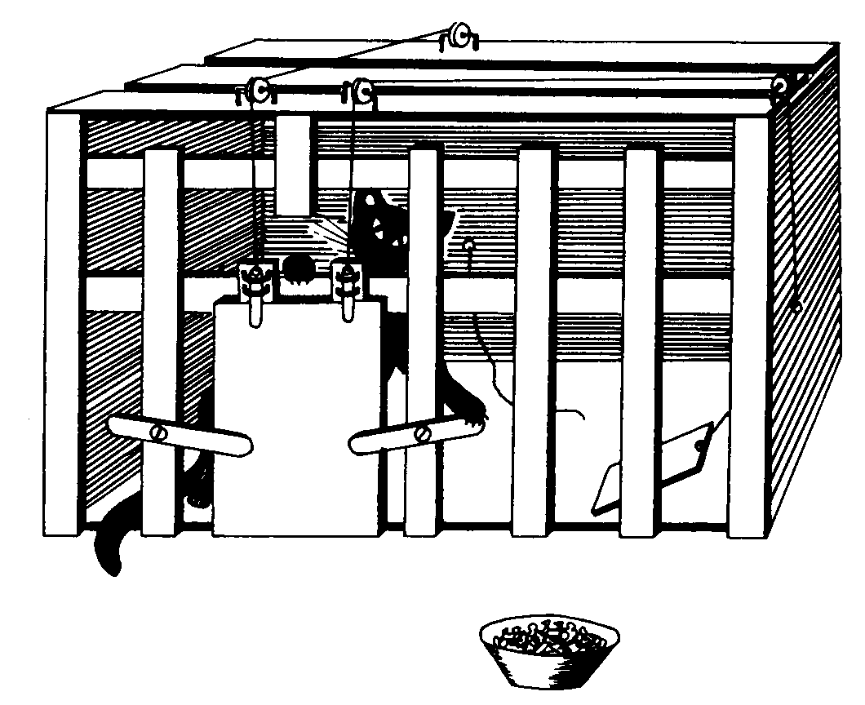
Problemkäfig nach Thorndike
Notes:
Gesetz des Effekts → erlebte Konsequenzen eines Verhaltens sagt dessen Auftretenswahrscheinlichkeit vorher

Slide 9
Blackbox-Metapher
Blackbox prinzipiell nicht experimentell zugänglich
daher nicht Gegenstand der Forschung
Reiz
Reaktion
Konsequenz

Slide 10
Fazit – Behaviorismus
Betonung empirischer Basis
sehr genaue experimentelle Methodik
Entdeckung von fundamentalen Lernmechanismen
Blackbox-Ansatz greift zu kurz
Überinterpretation und Übergeneralisierung von Ergebnissen
kaum Experimente mit Menschen
Erklärung komplexerer Vorgänge wie Spracherwerb?
Vernachlässigung biologischer Aspekte
Bestätigungstendenz (kein Versuch, den Ansatz scheitern zu lassen)
Notes:
biologische Aspekte: einerseits biologische Mechanismen
Ratten → Übelkeit + Geschmacksreiz (aber nicht visueller Reiz)
Vögel → Assoziation von Übelkeit und visuellem Reiz

Slide 11

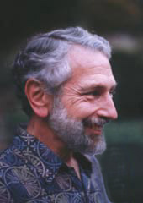
Kognitive Wende (ca. 1960)
Bedeutung innerer (mentaler) Zustände im Vordergrund
Kognition = Oberbegriff für alle Formen des Erkennens und Wissens
Modelle über mentale Prozesse und Repräsentationen

Slide 12
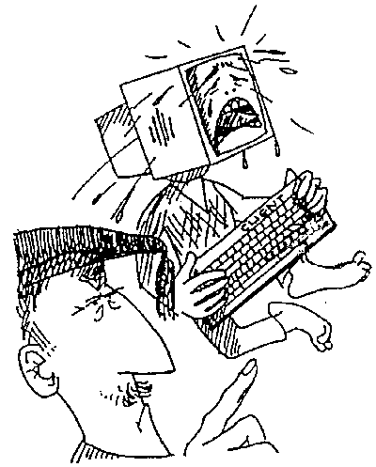
Die Computer-Metapher
Annahme serieller Verarbeitung:
  Eingabe → Berechnung → Ausgabe
  Wahrnehmung → Kognition → Reaktion
Gehirn = Hardware
kognitive Prozesse = Programme
funktionale Betrachtung:
  Verarbeitung unabhängig von biologischen Prozesse betrachtet
Methode: Reaktionszeitmessung im Experiment

Slide 13

Mentale Chronometrie
Prinzip: Rückschluss auf kognitive Prozesse anhand von Reaktionszeiten in Experimenten
Voraussetzung:
  Modell über beteiligte kognitive Prozesse!
  daraus abgeleitet: Vorhersagen über Ausgang
erste methodische Annäherung:
  kognitive Subtraktion
  F. C. Donders (1818 -1899) [vor Behaviorismus!]
  Experiment: Knopfdruck, wenn Lampe leuchtet

Slide 14
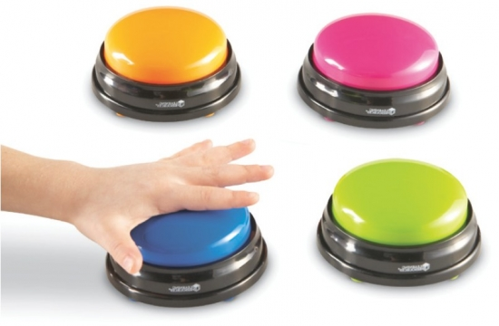
Kognitive Subtraktion nach Donders
1
2
3
Entdecken
Erkennen
Reaktions-auswahl
1
Entdecken
Erkennen
Reaktions-auswahl
Notes:
Bedingung 1:
rote Lampe → links drücken
grüne Lampe → rechts drücken
Bedingung 2:
Nur ein Knopf → Drücke, sobald eine Lampe leuchtet
Veranschaulichung der Differenz HIER

Slide 15
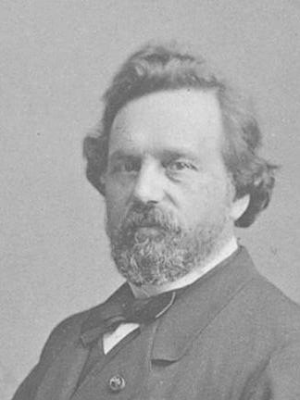
Kognitive Subtraktion nach Donders
Zeit für 2 & 3 = Zeit aus Bedingung 1 – Zeit aus Bedingung 2
Wo ist das Problem?
  Drücken des Knopfes ist trotzdem eine Reaktionsauswahl (Drücken vs. Nichtstun)
  keine reine Reizentdeckung (der Reiz wird erwartet)
  serielle Abfolge der Prozesse?

Slide 16
Einwände gegen Reaktionszeitsubtraktion
Annahme serieller, abgeschlossener Prozesse nicht belegt
Beispiel:
  Beim Aufleuchten der Lampe ist für den Probanden klar, dass eine Reaktion erfolgen muss. → Beide Reaktionen könnten vorbereitet und dann die falsche „zurückgehalten“ werden.
Schlussfolgerung: Manipulation von Teilprozessen statt vermeintlichem Auslassen
Reaktion
Entdecken
Erkennen

Slide 17
Mehrspeichermodell (Atkinson & Shiffrin, 1968)
Notes:
Bezug zum Alltagswissen herstellen und seriellen Gedanken betonen

Slide 18
Experiment von Sternberg (1966)
Sie sehen nun nacheinander eine Reihe von Zahlen in weißer Farbe, anschließend eine Zahl in gelber Farbe. Ihre Aufgabe ist es, so schnell wie möglich zu entscheiden, ob die gelbe Zahl zuvor präsentiert worden ist (JA) oder nicht (NEIN).
Die beigelegten Experimente lassen sich, wenn man die Demoversion von Inquisit herunterlädt, ausprobieren.
http://www.millisecond.com
Notes:
Jemanden vorholen?

Slide 19
Experiment von Sternberg (1966)
Ziel: Erforschung der Suche im Arbeitsgedächtnis
Methode: Manipulation eines Prozesses statt kognitiver Subtraktion
Notes:
Jemanden vorholen?

Slide 20
parallele Suche
3
✔
2
5
3
8

Slide 21
parallele Suche

Slide 22
selbstabbrechende serielle Suche
3
✔
2
5
3
8

Slide 23
selbstabbrechende serielle Suche

Slide 24
erschöpfende serielle Suche
3
✔
2
5
3
8

Slide 25
erschöpfende serielle Suche

Slide 26
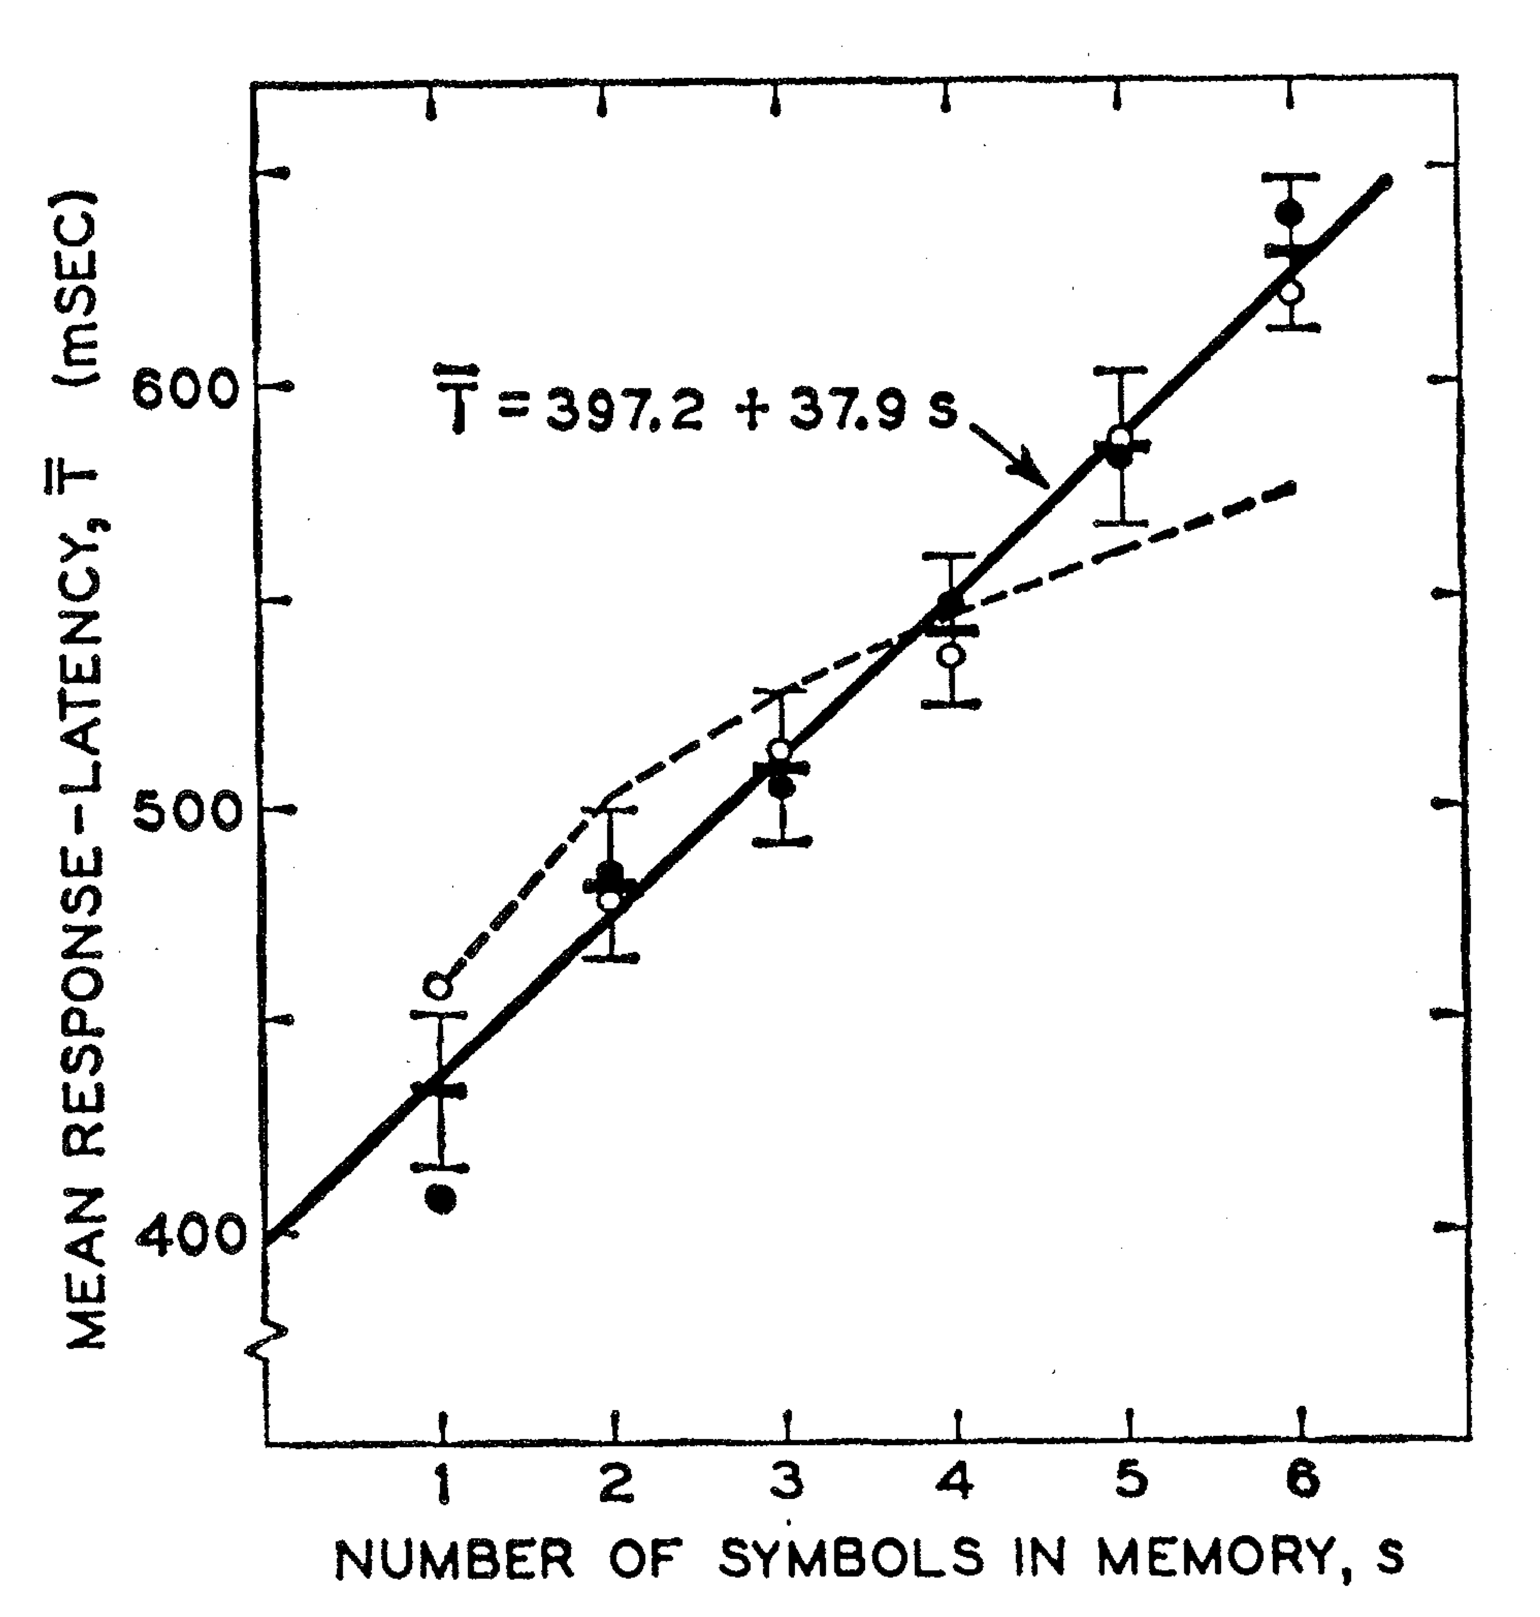
Ergebnisse
weiße Punkte = Nicht-Enthalten
schwarze Punkte = Enthalten
Schlussfolgerung:
Suche im Arbeitsgedächtnis = erschöpfend seriell
Einwände?
Notes:
sprechen für vollständige, serielle Suche

Slide 27
zur Erinnerung: parallele Suche
3
✔
2
5
3
8

Slide 28
parallele Suche mit begrenzter Kapazität
3
✔
3

Slide 29
parallele Suche bei begrenzter Kapazität
3
✔
2
5
3
8

Slide 30
Einwände?
Ergebnisse auch mit paralleler Suche bei begrenzten Kapazitäten zu erklären
Beispiel:
  4 Elemente
  serielle Suche: nacheinander 100% „Prozessorleistung“ auf die Elemente → 4-fache Suchzeit gegenüber nur einem Item
  parallele Suche mit begrenzten Kapazitäten: gleichzeitig mit 25%iger Leistung alle 4 Elemente „gescannt“ → dauert aber auch 4 mal so lange → dasselbe Ergebnis durch zwei Modelle erklärbar!
Notes:
fakultativen Slide, falls es einer genauer wissen will?

Slide 31
Fazit – Suche im Arbeitsgedächtnis
serielle Verarbeitung vs. parallele Verarbeitung bei begrenzter Kapazität
  teilweise Evidenz für beides → je nach untersuchtem Kontext
  Beispiel für parallele Verarbeitung: Pop-Out-Effekt
  „Welle-Teilchen-Dualismus der Psychologie“
Grenzen der Computermetapher:
  Architektur nicht klar: Wie viele Prozessoren? Wie viele Hilfsprozessoren? → zu viele Erklärungen für dieselben Daten
  Wie gut ist die Analogie Gehirn-Computerhardware überhaupt?
Notes:
Sehr starke Vereinfachung → Beispiel „geschummelt“

Slide 32
Fazit – Kognitionspsychologie
Betonung empirischer Basis
sehr genaue experimentelle Methodik
Modelle über mentale Prozesse entwickelt
Experimente mit Menschen
Ansätze zur Erklärung komplexerer Vorgänge wie Spracherwerb
Interpretation der Reaktionszeiten mehrdeutig
Vernachlässigung der „Hardware“ (= Nervensystem)
menschliche ~ technische Informationsverarbeitung?

Slide 33
Mehrspeichermodell (Atkinson & Shiffrin, 1968)
Notes:
Bezug zum Alltagswissen herstellen und seriellen Gedanken betonen
→ ist dieses Modell plausibel?
Vertrautheitseffekte!!
Interferenz im Arbeitsgedächtnis → sich nicht von gerade Gelerntem lösen können
Gelerntes beeinflusst die momentane Repräsentation (Beispiel mit den Punkten im Quadrat, die man verbinden soll)

Slide 34
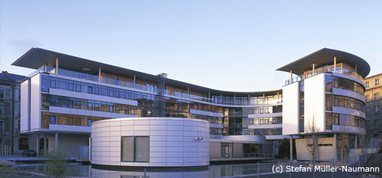
Und heute?
kognitive Neurowissenschaften (seit Mitte der 90er)
Computermetapher erweitert um die Suche nach neuronalen Korrelaten („Gibt es die angenommenen Instanzen irgendwo im Gehirn?“)
moderne elektrophysiologische (EEG, MEG, ...) und bildgebende ([f]MRT, PET, ...) Messmethoden
Notes:
biologische Grundlagen auf Neuronenebene ganz gut verstanden und sehr viele Befunde auf Basis von Verhaltensdaten → Prozesse in neuronalen Netzwerken nur im Ansatz verstanden

Slide 35
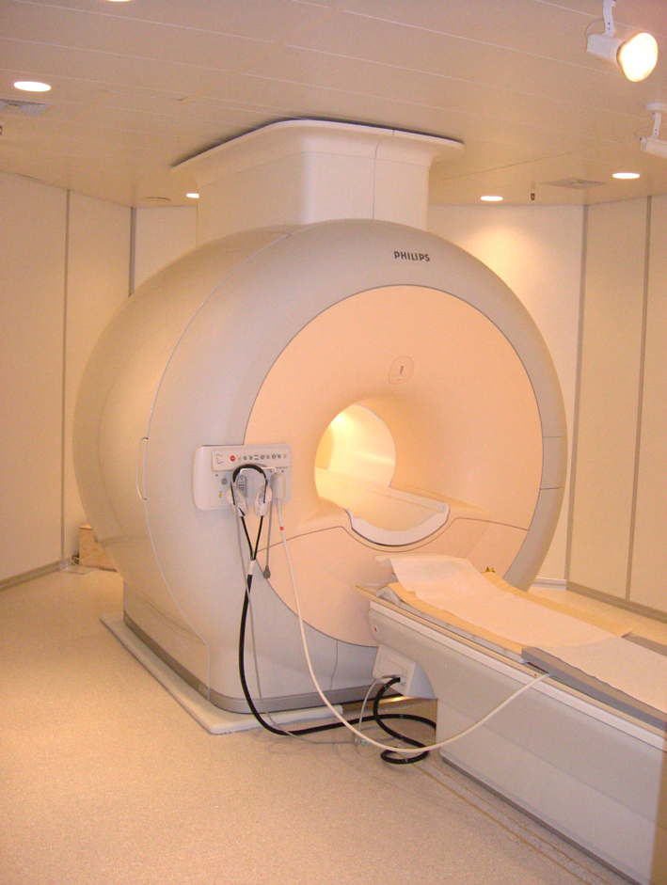
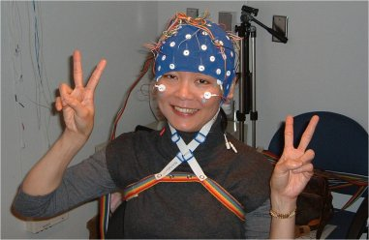
MRT und EEG
Notes:
Elektroenzephalographie
Magnetresonanztomographie → strukturell und funktionell

Slide 36
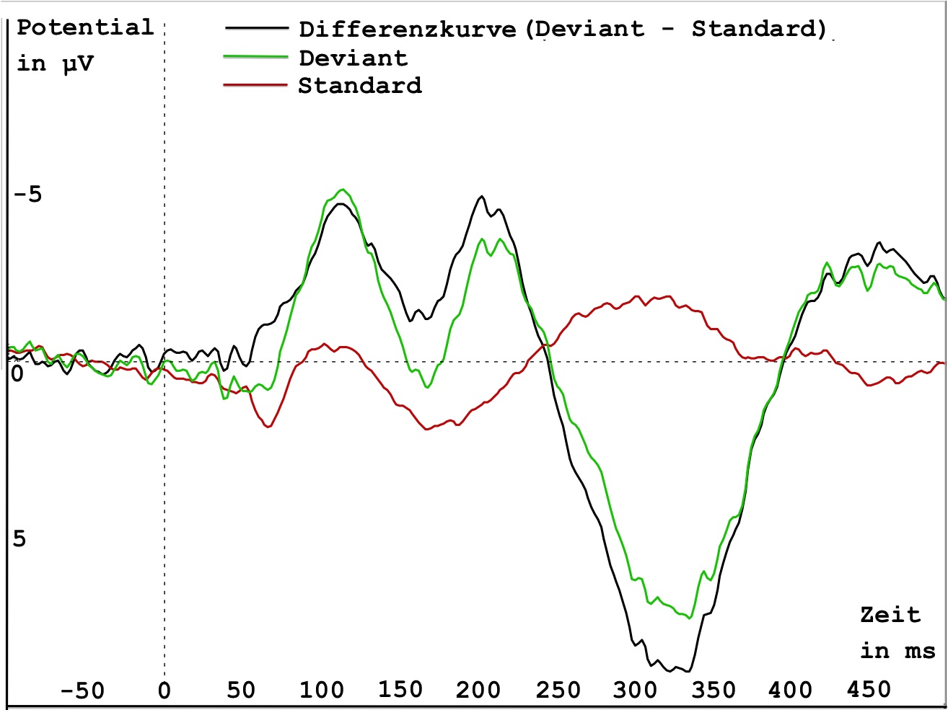
Missmatch-Negativity

Slide 37
Methoden der kognitiven Neurowissenschaften
Kognitive Subtraktion „reloaded“
  erhobene Daten (z.B. elektrische Potentiale) an sich inhaltsarm
  Erkenntnisse aus gemessenen Unterschieden zwischen experimentellen Bedingungen
  Überwindung von Grenzen der reinen Reaktionszeitmessung
    manche Effekte nur mit elektrophysiologischen/bildgebenden Methoden erfassbar
    im EEG online-Messung von Prozessen → Wann im Zeitverlauf des Prozesse „wirkt“ die experimentelle Manipulation?
Notes:
Bilder EEG und MRT!

Slide 38
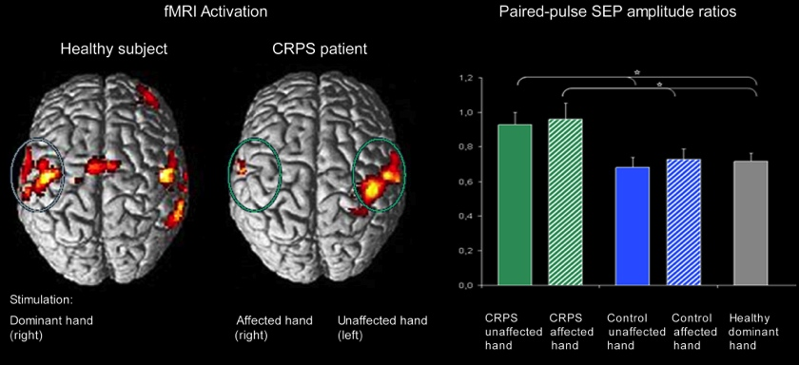
Methoden der kognitiven Neurowissenschaften
Problem I: Neigung zur Überinterpretation!
  Beispiel:
    Areal X ist für Emotionen zuständig.
    Areal X ist stärker aktiviert bei Präsentation von emotionalen Stimuli im Vergleich zu neutralen Stimuli im Experiment von Forscher 0815.
  Funktion von Arealen nur in Metaanalysen erschließbar
Falsch!
Richtig!
Notes:
Problem I Haken und Kreuz
Problem II Bilder
neutral → Stuhl, neutrales Gesicht?
emotional → Erinnerungsfotos oder emotionale Gesichtsausdrücke

Slide 39
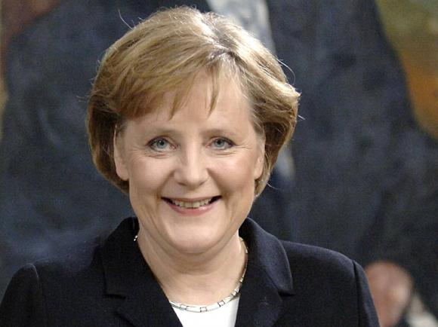



Methoden der kognitiven Neurowissenschaften
Problem II: Was wurde genau getestet?
    Areal X ist stärker aktiviert bei Präsentation von emotionalen Stimuli im Vergleich zu neutralen Stimuli im Experiment von Forscher 0815.
    Was wurde den Probanden präsentiert?
      Was heißt „neutral“?
      Was heißt „emotional“?
Notes:
Problem I Haken und Kreuz
Problem II Bilder
neutral → Stuhl, neutrales Gesicht?
emotional → Erinnerungsfotos oder emotionale Gesichtsausdrücke

Slide 40
Quellen
Bildquellen jeweils in der Fußzeile
Psychologie vs. Alltagspsychologie:
  Asendorpf, J. B. (2007). Psychologie der Persönlichkeit. Berlin: Springer.
Experiment von Donders vereinfacht nach:
  Aschersleben, G. (2008). Handlung und Wahrnehmung. In Müsseler, J. (Hrsg.), Allgemeine Psychologie (S.767-786). Berlin: Springer.
vorgestelltes Experiment zum Arbeitsgedächtnis:
  Sternberg, S. (1966). High speed scanning in human memory. Science, 153, 652-654.
Methoden der kognitiven Neurowissenschaften:
  Schandry, R. (2006). Biologische Psychologie. Weinheim: Beltz.
allgemeines Lehrbuch der Psychologie:
  Gerrig, R. J. & Zimbardo, P. G. (2008). Psychologie. München: Pearson.

Slide 41
Bildquellen für Folien 37 & 38 (07.06.13)
fMRT-Bild: http://aktuell.ruhr-uni-bochum.de/mam/images/pi2011/crps-engl-2.jpg
Angela Merkel neutral: http://d1.stern.de/bilder/stern_5/politik/2011/KW11/merkel1_fitwidth_420.jpg
Angela Merkel lachend: http://www.wir-in-nrw-blog.de/wp-content/uploads/angela-merkel.jpg
Stuhl: http://fourmonthsoutofoffice.files.wordpress.com/2011/03/essex-stuhl-frei.jpg
Strand: http://data6.blog.de/media/950/5577950_74b4f15db3_m.jpg

